Slide 1



atSistemas:Centro Experto de Arquitectura Javascript
Septiembre 2016
www.atsistemas.com

Slide 2
Centro Experto Arquitectura JavaScript
Angular
React
Polymer
Base by atSistemas
NodeJS
Referencias
Índice
Notes:
2

Slide 3


SOMOS JAVASCRIPTERS
a. Expertos en JavaScript
El Centro Experto de Arquitectura JavaScript está formado por profesionales con un altísimo conocimiento y experiencia en JavaScript, capaces de desarrollar soluciones avanzadas para su negocio.
b. Frameworks y librerias
Angular2, React, Polymer… Cada framework o librería se adapta mejor a unas necesidades concretas. En atSistemas contamos con un alto conocimiento y experiencia en todas ellas.
c. Early Adopters
Somos Early adopters de todas las nuevas frameworks del mercado, trabajando con ellas desde sus versiones Alpha o Beta lo que nos permite desarrollar un alto nivel de expertise.
d. I+D
Nuestro equipo de profesionales dedica parte de su tiempo a I+D, Descubriendo nuevas herramientas e implementado nuevas soluciones
Notes:
3

Slide 4
Talento en atSistemas
a. Mas de 75 profesionales
En atSistemas contamos con más de 75 profesionales que ofrecen
b. Talento y Formación
Texto aquí y añadir fotografía de sala de formación?
Notes:
4

Slide 5



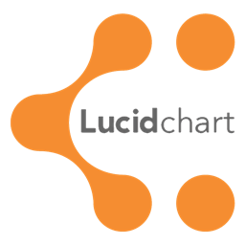

ANGULAR2, la nueva versión del popular framework de Google
Google lanza la segunda versión de su popular framework para aplicaciones Front: Angular2 con una renovada orientación a componentes y una notable mejora de rendimiento con respecto a Angular1. Su recientemente publicada versión final asegura un largo periodo de vida.
Orientado a componentes
Reusabilidad y abstracción
Arquitecturas SPA
Mejora del rendimiento de Angular1
TypeScript y Clases ECMA6
¿QUIÉN ESTÁ USANDO ANGULAR2?
Notes:
5

Slide 6









La librería de Componentes web y alto rendimiento de Facebook
ReactJs es la popular librería JavaScript, creada por Facebook, para el desarrollo de componentes web que permiten la composición de interfaces gráficas con un alto rendimiento, abstracción y reusabilidad que se integra a la perfección con su arquitectura actual.
¿QUIÉN ESTÁ USANDO REACT?
Orientado a componentes
Alto Rendimiento
Reusabilidad y abstracción
Arquitecturas SPA e Isomorficas
Escrito en ECMA6
Notes:
6

Slide 7









El standard Webcomponents de Google
Polymer ofrece un desarrollo basado en componentes reusables que ofrece innumerables ventajas. En atSistemas apostamos por Polymer desde su versión 0.4 por lo que tenemos una amplia experiencia en implantaciones y desarrollos basados en Polymer.
¿QUIÉN ESTÁ USANDO POLYMER?
PROYECTOS POLYMER EN ATSISTEMAS
Notes:
7

Slide 8

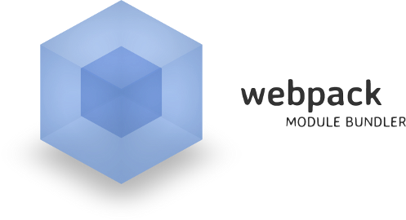
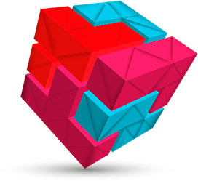
BASE, La plataforma de desarrollo Open Source de atSistemas para aplicaciones Angular, Angular2 y React.
Totalmente Open Source
Autoinstalable
Servidor de desarrollo
Suite de Testing Unitario y Funcional
Lintado de código Js y Css
Guías de estilo oficiales
Listo para integración continua
Generación automática de módulos
Disponer de una plataforma propia de desarrollo que fije unos altos estándares de calidad y que ofrezca todas las herramientas necesarias para cubrir y agilizar el ciclo completo del desarrollo es cada día mas importante al abordar proyectos Front.
Base de atSistemas es la plataforma que contiene todas las herramientas para ello.
Notes:
8

Slide 9




Totalmente Open Source
Entorno de desarrollo completo autoinstalable
Arquitectura SPA
Generación automática de components
Testing unitario y soporte para TDD
Cobertura de código
Listo para Integración continua
Código optimizado para producción
Escrito en ECMA6 y TypeScript
Angular2-Base aglutina una serie de librerías y herramientas para cubrir el ciclo completo de desarrollo: Testing, Lint, Integración continua, Guías de estilo que sientan las base para aplicaciones orientadas a la calidad, la reusabilidad y la mantenibilidad
Plataforma de desarrollo para
Aplicaciones Angular2
¿QUIÉN ESTÁ USANDO ANGULAR - BASE?
https://github.com/atSistemas/angular-base
Notes:
9

Slide 10



by atSistemas
Totalmente Open Source
Entorno de desarrollo completo autoinstalable
Cliente y servidor basado en NodeJs
Aplicaciones SEO Friendly listas para producción
Generación automática de módulos y components
Testing unitario y soporte para TDD
Cobertura de código
Listo para integración continua
Código optimizado para producción
Escrito en ECMA6
Plataforma de desarrollo para
aplicaciones isomórficas
React-Base es una plataforma de desarrollo completo para aplicaciones isomórficas que permite desarrollar sites completos para sites públicos y arquitecturas SPA. Formada por diversas tecnologías, dispone de todas las herramientas para agilizar el desarrollo y provee sistemas de calidad como guías de estilo, litando de código, testing unitario, etc.
¿QUIÉN ESTÁ USANDO REACT BASE?
https://github.com/atSistemas/react-base
Notes:
10

Slide 11





NodeJs ha supuesto toda una revolución en el mundo del Backend gracias a su orientación asíncrona y a un rendimiento muy superior al de otros lenguajes como Java o .Net NodeJs ofrece una solución completa para el Backend con conexión a bases de datos como MongoDb, Redis, Oracle, Mysql y con total soporte e interacción con soluciones Enterprise.
Node ofrece además soluciones RealTime basadas en Websockets y empresas de gran relevancia como PayPal no solo han migrado varias de sus plataformas si no que además publican librerías y recursos Open Source.
JavaScript asíncrono en el servidor
¿QUIÉN ESTÁ USANDO NODEJS?
Notes:
11

Slide 12





Referencias
Notes:
12

Slide 13






MADRID
BARCELONA
CÁDIZ
ZARAGOZA
A CORUÑA
902 888 902
www.atsistemas.com
Notes:
13

